Slide 1

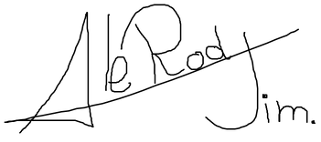
Alejandro Rodríguez
PLAN DE TRABAJO
Bootcamp Tarragona 2024

Slide 2



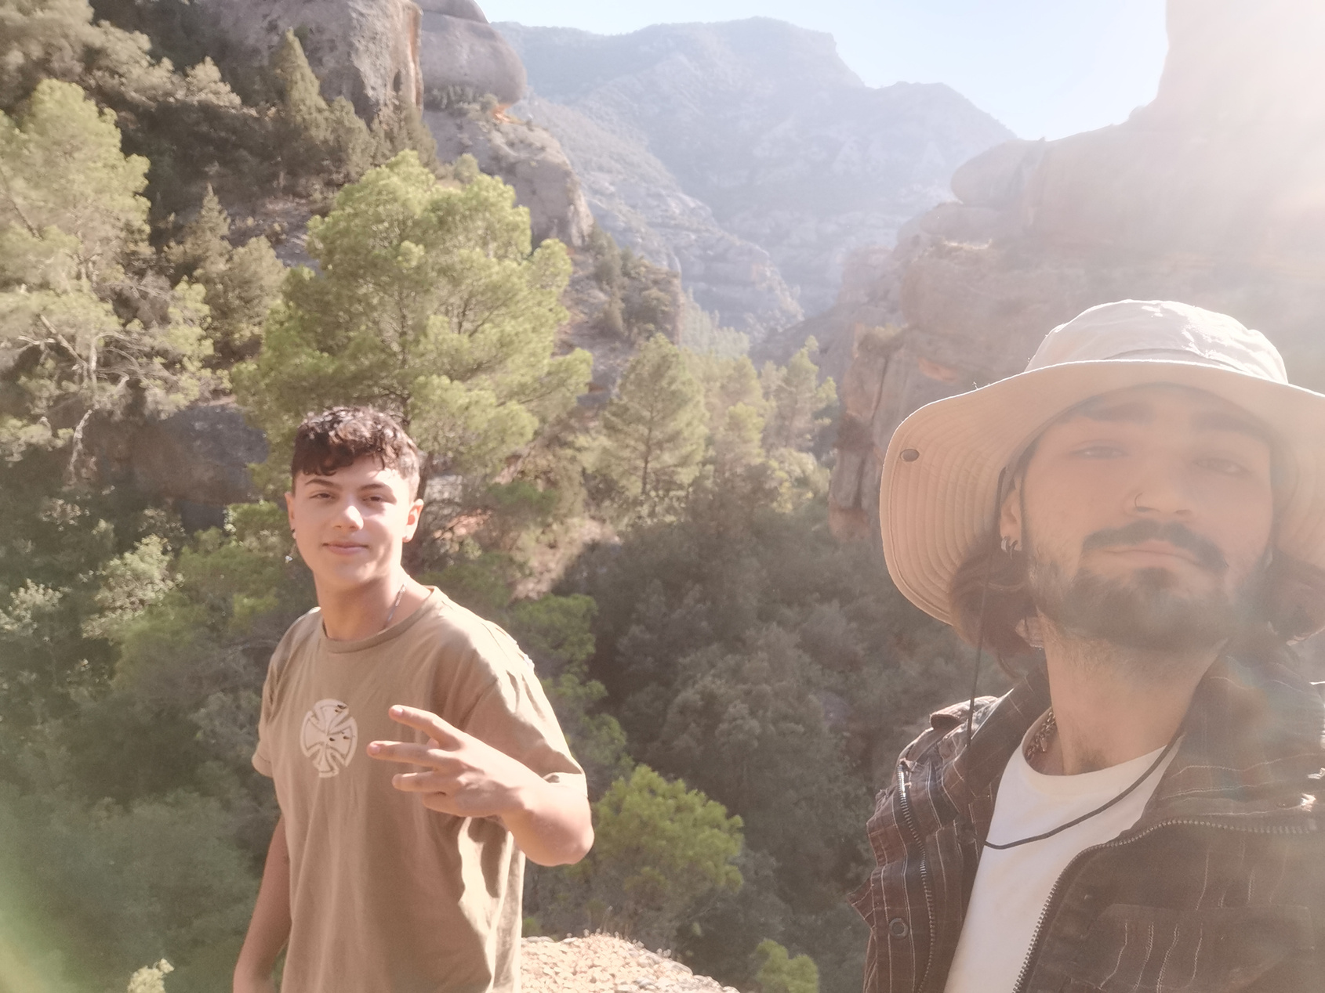
Presentación
COMO ACADEMICO
Una persona con entusiasmo y ganas de aprender
He terminado satisfactoriamente los estudios de la ESO y el CFGM de SMR.
COMO PERSONA
Me considero una persona con un aprender rápido, atento y respetuoso.
Como objetivos, busco un trabajo que me de soporte económico y para aprender/conocer mundo.
COMO PROFESIONAL
He trabajado en varias ocasiones de electricista con el negocio familiar, técnico informático (prácticas), mecánico de yates y mi último trabajo fue de camarero donde llevaba todo el local solo.,
*SMR: Sistemas microinformáticos y redes

Slide 3









Tecnologías
CSS
Java
JavaScript
BBDD
PHP
HTML

Slide 4

Objetivo Profesional
Clasificación de los objetivos profesionales en relación al tiempo para conseguirlo.
Objetivo profesional
A corto plazo
A medio plazo
A largo plazo
Como primer objetivo a corto plazo sería terminar el bootcamp satisfactoriamente, y encontrar trabajo. No uno en una super empresa, que ojalá, sino pequeñas empresas cercanas al barrio que quieran hacer la migración a servicios web y necesiten página y/o ayuda.
Después de conseguir unos ingresos del objetivo anterior, e irlos ahorrando, para plantear la idea de mudarse a otro país donde hay mejores oportunidades, conseguir más estudios y/o ir a una mediana empresa.
Como gran objetivo final sería poder llegar a crear una empresa o formar parte de una en una posición alta.

Slide 5


Preguntas
HERRAMIENTAS Y RECURSOS
CONOCIMIENTOS REQUERIDOS
¿EXPERIENCIA?
COMO CONSEGUIRLA
Como herramientas tenemos todos los programas del plan formativo, experiencias anteriores, contactos y organización
Habría que tener algún idioma, inglés, conocimientos sobre el sector y tener una mente abierta a cambios,
Habitualmente, piden un mínimo de experiencia, entre 2 y 5 años.
Para conseguir esta, podemos buscar empresas en crecimiento, estar de becario y demostrar las habilidades, hacer un DUAL.
PUNTOS DÉBILIES/FUERTES
¿QUE ME FUNCIONA?
¿QUE NO ME FUNCIONA?
Como puntos débiles, demasiado perfeccionista y detallista.
Estos son contraproducentes a la hora de trabajar.
Me considero incrédulo, teniendo tener una lógica aquello que respaldo, dando más creedibilidad.
Ir con positividad a la vida y aprender de todo lo que hago. Intentar desarrollar un pensamiento crítico y personal en cada situación para desarrollarme como persona.
No fijarme en las emociones y llegar a un punto de estrés y saturación donde dejo de tener ganas de todo.

Slide 6

¡ MUCHAS GRACIAS !
Por ver mi plan de trabajo

